Slide 1


Movago
Move smarter. Go safer.
AI đối chiếu hóa đơn cước với hồ sơ lô hàng và bảng giá đã duyệt, trước khi kế toán thanh toán.
Đội Odylytics · Nguyễn Minh Quân · Trần Tuấn Nghĩa · Nguyễn Trường Sơn · Nguyễn Minh Quân · Trương Nguyễn Bảo Khang
KTC Ideathon 2026 · Operations & Productivity
Notes:
Chào ban giám khảo, chúng tôi là đội Odylytics. Movago giúp kế toán công nợ của forwarder kiểm tra từng khoản cước trước khi trả tiền. MOV-A-GO: Move smarter, Go safer, chữ A ở giữa là AI. Hạng mục: Operations & Productivity, nhóm AI trích xuất chứng từ và phát hiện điểm nghẽn quy trình. Xác nhận danh sách thành viên đăng ký trước khi nộp.

Slide 2
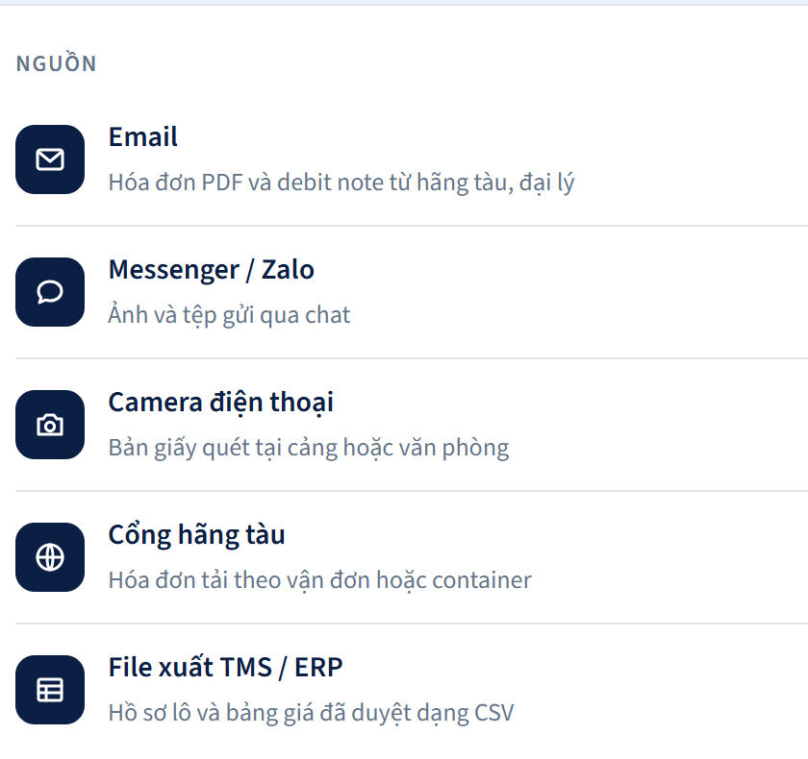
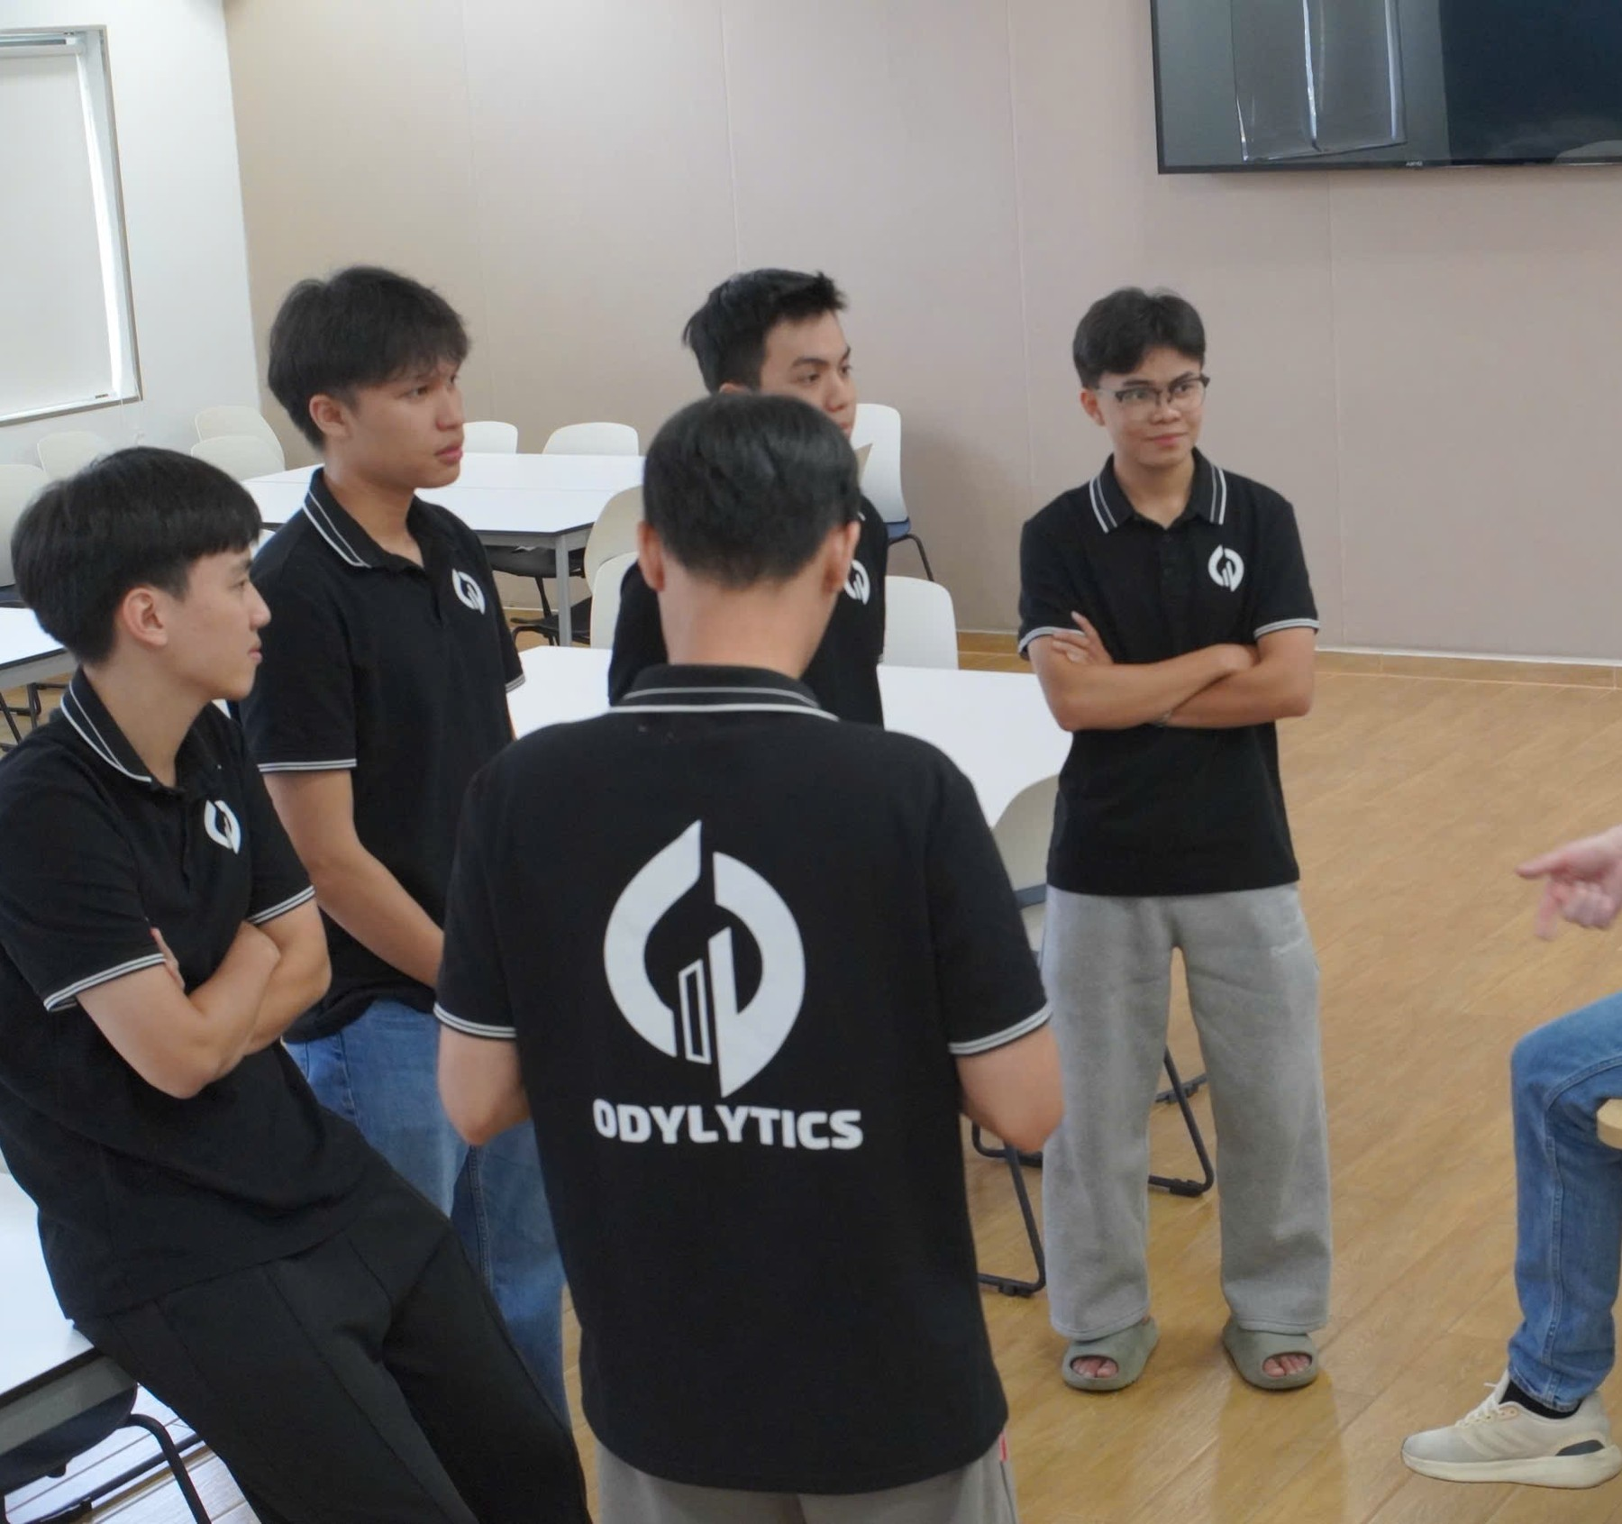
Căn cứ để trả một khoản cước nằm ở ba nơi
Bài toán doanh nghiệp
Trước mỗi lần chi cước, kế toán công nợ phải gom ba nguồn, so từng dòng phí và hỏi lại vận hành hoặc pricing.
01
02
03
Hóa đơn, debit note
Hồ sơ lô hàng
Bảng giá đã duyệt
PDF hoặc bản scan gửi qua email, Zalo, cổng hãng tàu.
Tuyến, loại container, số vận đơn nằm trong TMS hoặc Excel.
Đơn giá, phụ phí do pricing giữ, đổi theo phiên bản.
Notes:
Bối cảnh: một forwarder nhận hóa đơn cước từ nhiều hãng tàu và đại lý. Muốn biết một dòng phí có đúng không, kế toán cần ba thứ nằm ở ba nơi: hóa đơn của nhà cung cấp, hồ sơ lô hàng bên vận hành và bảng giá đã duyệt bên pricing. Mô tả công việc của Lacco và Flexport tại TP.HCM xác nhận bước đối chiếu này tồn tại. Hình bên trái: các kênh hóa đơn đến, chụp từ web demo.

Slide 3

Forwarder hàng biển quy mô vừa tại TP.HCM
Đối tượng
Doanh nghiệp
Người dùng chính
Xác minh lô
Xác minh giá
Người mua
DN
Forwarder vừa
AP
Kế toán công nợ
OPS
Vận hành
PRICING
Phụ trách giá
CFO
Kế toán trưởng
Mua cước từ nhiều hãng và đại lý
Kiểm từng dòng phí trước khi chi
Xác nhận lô, container, dịch vụ
Giữ bảng giá và phụ phí đã duyệt
Quyết định ngân sách và duyệt chi
4.000–4.500 DN giao nhận cả nước
Mất thời gian gom đủ ba nguồn
Bị hỏi lại qua email, Zalo
Xác minh khoản phát sinh
Cần bằng chứng trước khi ký
Notes:
Khách hàng đầu tiên: forwarder hàng biển quy mô vừa tại TP.HCM, mua cước từ nhiều hãng, có dữ liệu lô xuất được. Người dùng chính là kế toán công nợ. Vận hành và pricing là người xác minh. Người mua là kế toán trưởng hoặc CFO. Phạm vi pilot: một nhóm kế toán, một tuyến hoặc nhóm phí, một đến hai nhà cung cấp. Bối cảnh ngành: khoảng 4.000–4.500 doanh nghiệp giao nhận (VLA, dẫn trong Báo cáo Logistics Việt Nam 2025 của Bộ Công Thương).

Slide 4
Mức phí đúng phụ thuộc vào từng lô hàng
Business insight
$127
$196
3–6%
DHC Maersk, cont. 20' khô (3,25 tr đ)
DHC Maersk, cont. 40' khô (5 tr đ)
hóa đơn cước có lỗi khi audit (Transportation Insight)
Quy trình hiện tại còn hạn chế ở đâu?
Thủ công
Phụ thuộc người
Rủi ro chi
So bằng mắt và Excel
Hỏi lại vận hành, pricing
Sai giá, sai phiên bản, trả trùng
Tên phí khác nhau giữa các hãng: “Documentation fee”, “Phí chứng từ”. Dễ sót khi nhiều hóa đơn.
Thiếu căn cứ thì hồ sơ chờ qua email, Zalo. Người duyệt chi không thấy bằng chứng.
Chi sai khó thu hồi. Một hóa đơn gửi lại với tên tệp mới có thể bị nhập hai lần.
Notes:
Vì sao quan trọng: cùng một mã phí nhưng mức đúng phụ thuộc vào lô. Ví dụ Maersk công bố phí DHC từ 01/05/2026 là 3,25 triệu đồng (khoảng 127 USD) cho container 20 feet khô và 5 triệu (khoảng 196 USD) cho 40 feet khô. Muốn biết hóa đơn đúng hay sai phải biết đúng lô, đúng loại container, đúng phiên bản giá. Quy trình hiện tại làm thủ công, phụ thuộc người và có rủi ro chi sai hoặc chi trùng. Ở thị trường có audit cước chuyên nghiệp, một đợt audit điển hình tìm thấy lỗi ở 3–6% hóa đơn cước, chủ yếu ở phụ phí và chiết khấu (Transportation Insight). Việt Nam chưa có số công bố, nên pilot sẽ đo con số này. Nguồn khác: thông báo Maersk 31/03/2026; GSA về kiểm tra cước và chi trùng.

Slide 5

Hóa đơn đã số hóa, việc kiểm vẫn làm tay
Vì sao là lúc này
[Ảnh: trang đầu Nghị định 254/2026/NĐ-CP]
Nghị định 254/2026/NĐ-CP và Thông tư 91/2026/TT-BTC hiệu lực từ 01/07/2026, thay Nghị định 123/2020 và 70/2025. Hóa đơn đến dưới dạng dữ liệu điện tử, nhưng bước so với lô và giá đã duyệt vẫn làm tay.
Luật Bảo vệ dữ liệu cá nhân 91/2025/QH15 và Nghị định 356/2025/NĐ-CP đặt yêu cầu khi lưu và xử lý chứng từ. [Trích điều khoản sau khi đọc toàn văn.]
8,5 tỷ
+32,3%
4.000+
hóa đơn điện tử năm 2025 (Cục Thuế)
XNK 10T/2026 (Cục Thống kê)
DN giao nhận (VLA)
Notes:
Ngày ban hành 30/06/2026, hiệu lực 01/07/2026 (Forvis Mazars; Cổng thông tin Chính phủ). Gần 8,5 tỷ hóa đơn điện tử năm 2025, lũy kế hơn 20,3 tỷ (Cục Thuế, qua Tạp chí Tài chính Doanh nghiệp). Còn phải đọc toàn văn để trích điều khoản về phía người mua. Chi tiết: nghien_cuu_tung_slide/phan_tich_canh_tranh.md mục 11.

Slide 6
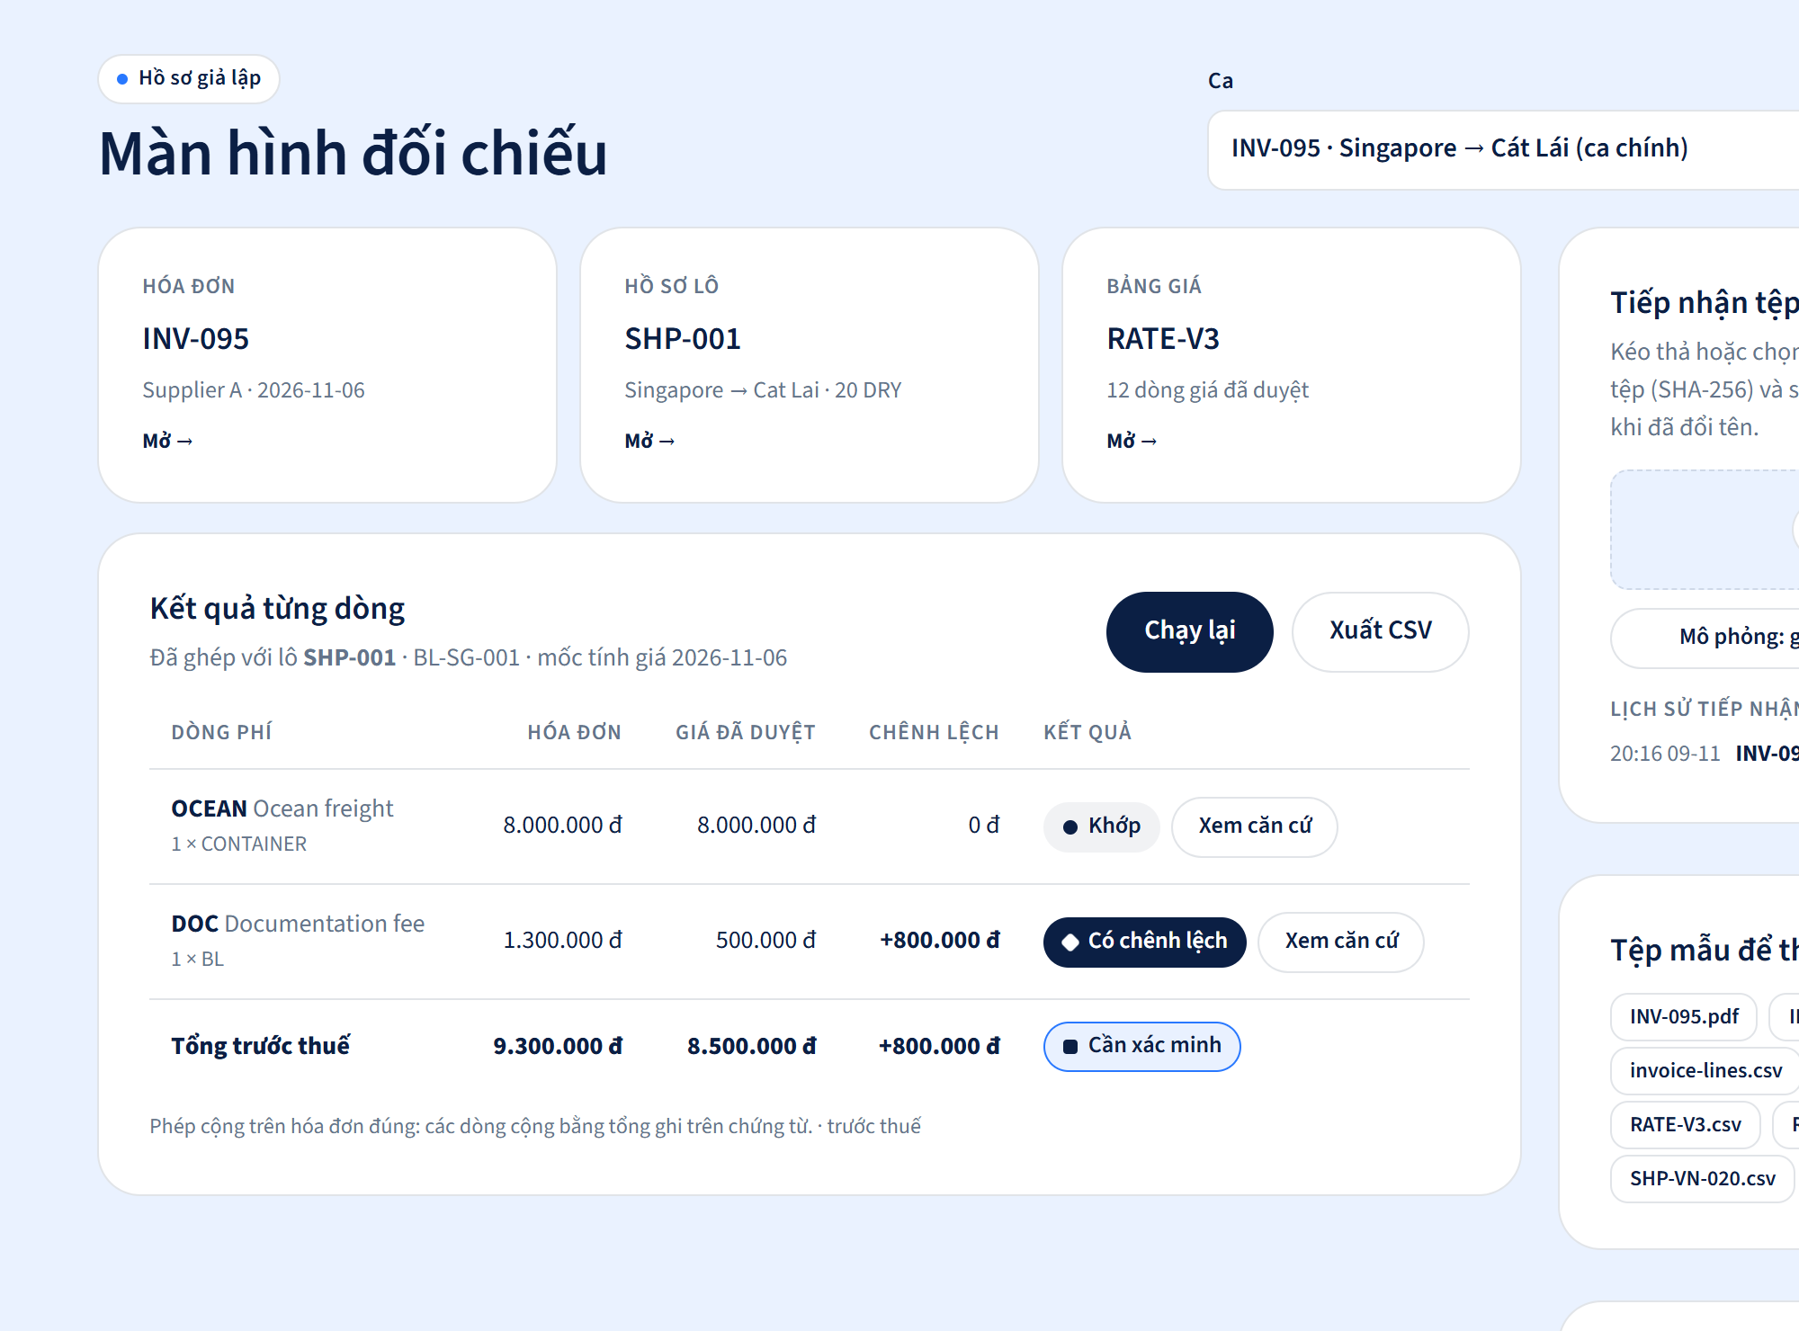
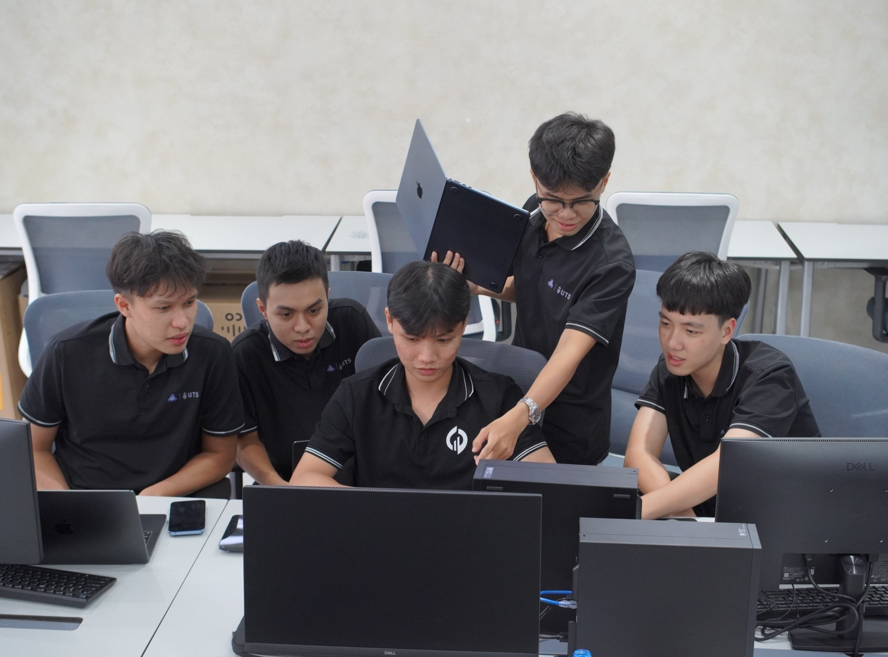
Movago: một màn hình đối chiếu ba nguồn
Giải pháp
Movago đọc hóa đơn, ghép đúng lô và đúng phiên bản giá, rồi tính lại từng dòng phí. Mỗi dòng nhận một kết quả: Khớp, Có chênh lệch hoặc Thiếu căn cứ, kèm nguồn hai phía.
Hóa đơn
Movago
Kế toán xác nhận trên bằng chứng. Người có thẩm quyền vẫn là người duyệt chi.
Hồ sơ lô
Bảng giá
Màn hình đối chiếu Movago · dữ liệu giả lập
Notes:
Giải pháp: thay vì mở ba cửa sổ, kế toán làm việc trên một màn hình. Movago ghép hóa đơn với lô và bảng giá, tính lại từng dòng và trả về ba trạng thái. Movago không tự thanh toán: nó chuẩn bị căn cứ để người duyệt quyết định nhanh và đúng hơn.

Slide 7
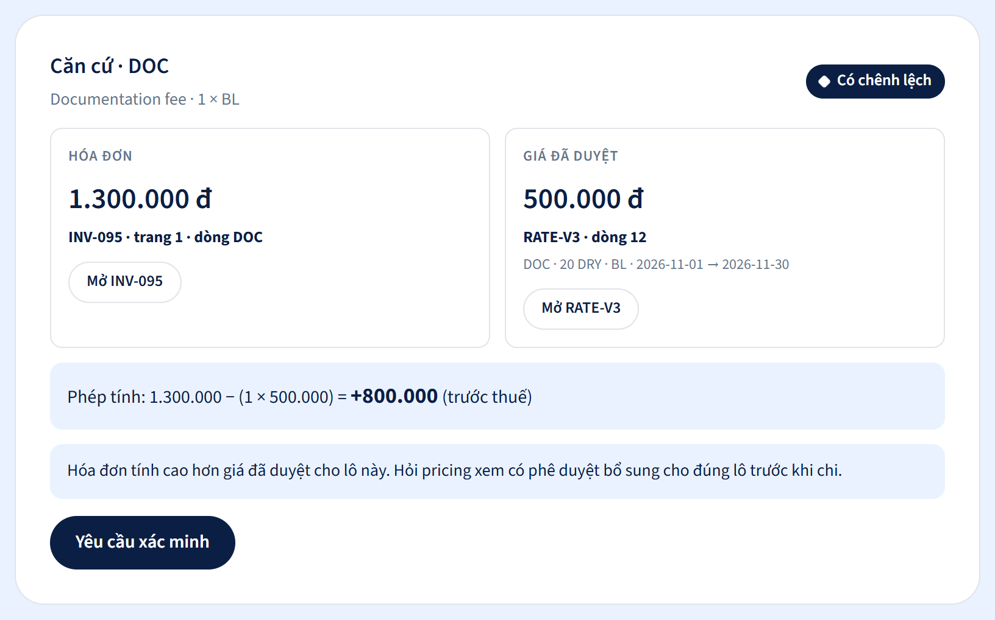

AI đọc chứng từ, quy tắc kiểm tra số tiền
AI hỗ trợ thế nào
AI làm phần khó với con người: đọc chứng từ không cấu trúc và hiểu tên phí. Phép tính tiền chạy bằng quy tắc xác định, nên kết quả lặp lại được và giải thích được.
Document AI đọc hóa đơn, báo giá: dòng phí, vị trí
AI gợi ý mã phí: “Phí chứng từ” → DOC
Quy tắc chọn giá đúng tuyến, container, ngày hiệu lực
1
2
3
Độ tin cậy thấp hoặc mơ hồ: chuyển người kiểm tra
AI đọc hóa đơn, đánh dấu vị trí từng trường
Quy tắc tính lại: $51 − $20 = $31
Kế toán mở căn cứ và yêu cầu xác minh
AI không quyết định số tiền: mọi chênh lệch đều có phép tính và nguồn
Notes:
AI được dùng đúng chỗ: đọc hóa đơn PDF hoặc bản scan và chuẩn hóa tên phí tiếng Việt, tiếng Anh về một mã. Phần so tiền dùng quy tắc, vì kế toán cần kết quả nhất quán và có thể kiểm lại. Trường nào AI không chắc thì chuyển người kiểm tra. Ảnh bên phải: màn hình căn cứ của ca INV-095 trong web demo.

Slide 8
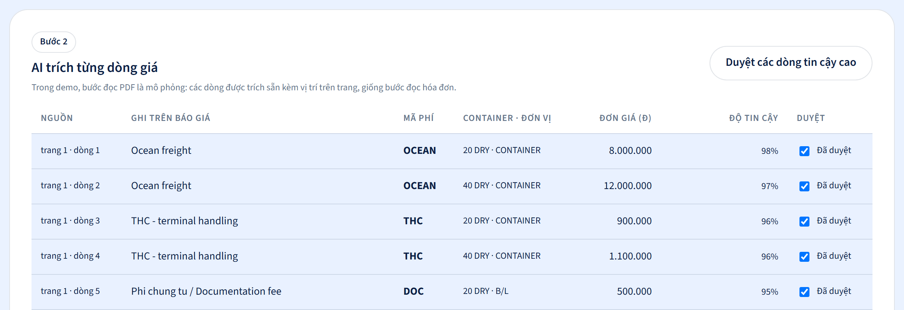
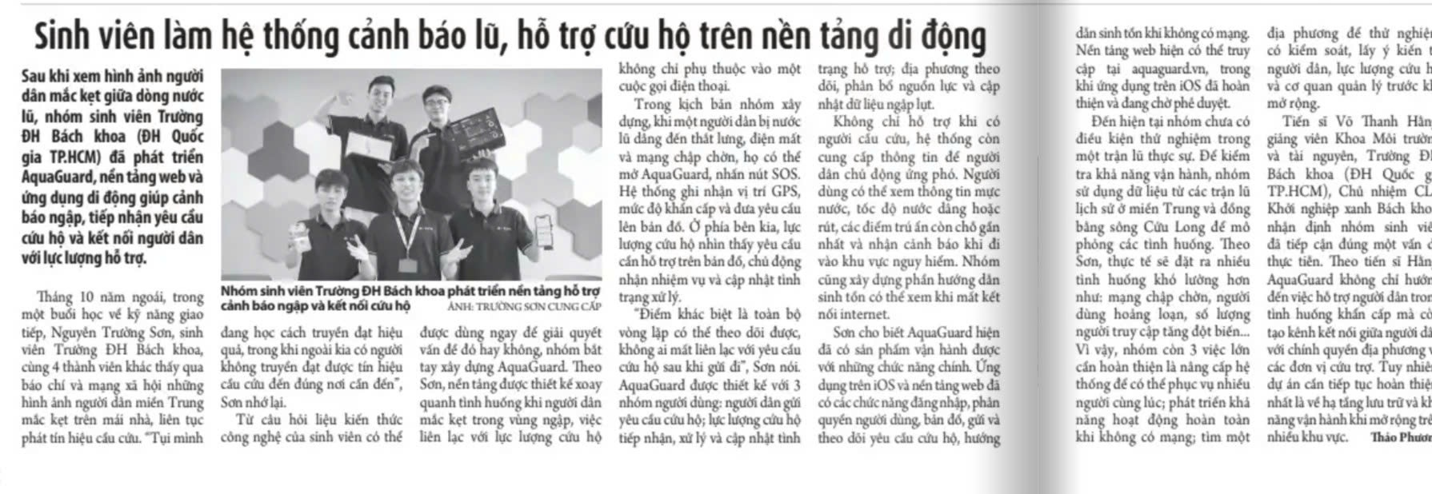
Bốn bước từ báo giá đến báo cáo
Cách hoạt động
01
02
03
04
Dựng bảng giá
Nhận và đọc hóa đơn
Ghép lô và giá
So và xác nhận
AI đọc báo giá của hãng; pricing duyệt từng dòng rồi xuất bảng giá.
AI trích dòng phí và vị trí. Dấu vân tay SHA-256 chặn bản gửi lại.
Ghép theo mã lô hoặc vận đơn và nhà cung cấp. Chọn bảng giá có hiệu lực.
Gắn Khớp, Có chênh lệch, Thiếu căn cứ. Kế toán xác nhận, xuất CSV.
ĐẦU VÀO MVP
Báo giá PDF của hãng, hóa đơn PDF bằng VND và CSV hồ sơ lô.
Đầu ra: bảng giá đã duyệt và báo cáo từng dòng phí kèm nguồn
Notes:
Bước 1 trước đây làm tay: pricing gõ từng dòng báo giá vào Excel. Nay AI đọc báo giá, dòng nào độ tin cậy thấp thì pricing xem riêng, duyệt xong mới xuất được bảng giá. Ảnh: màn hình Dựng bảng giá trong web demo (#/rates). Sau đó nhận và đọc hóa đơn, ghép lô và đúng phiên bản giá, so từng dòng và kế toán xác nhận. MVP chỉ cần file xuất CSV, chưa cần tích hợp sâu vào TMS hay ERP, nên doanh nghiệp thử được ngay.

Slide 9
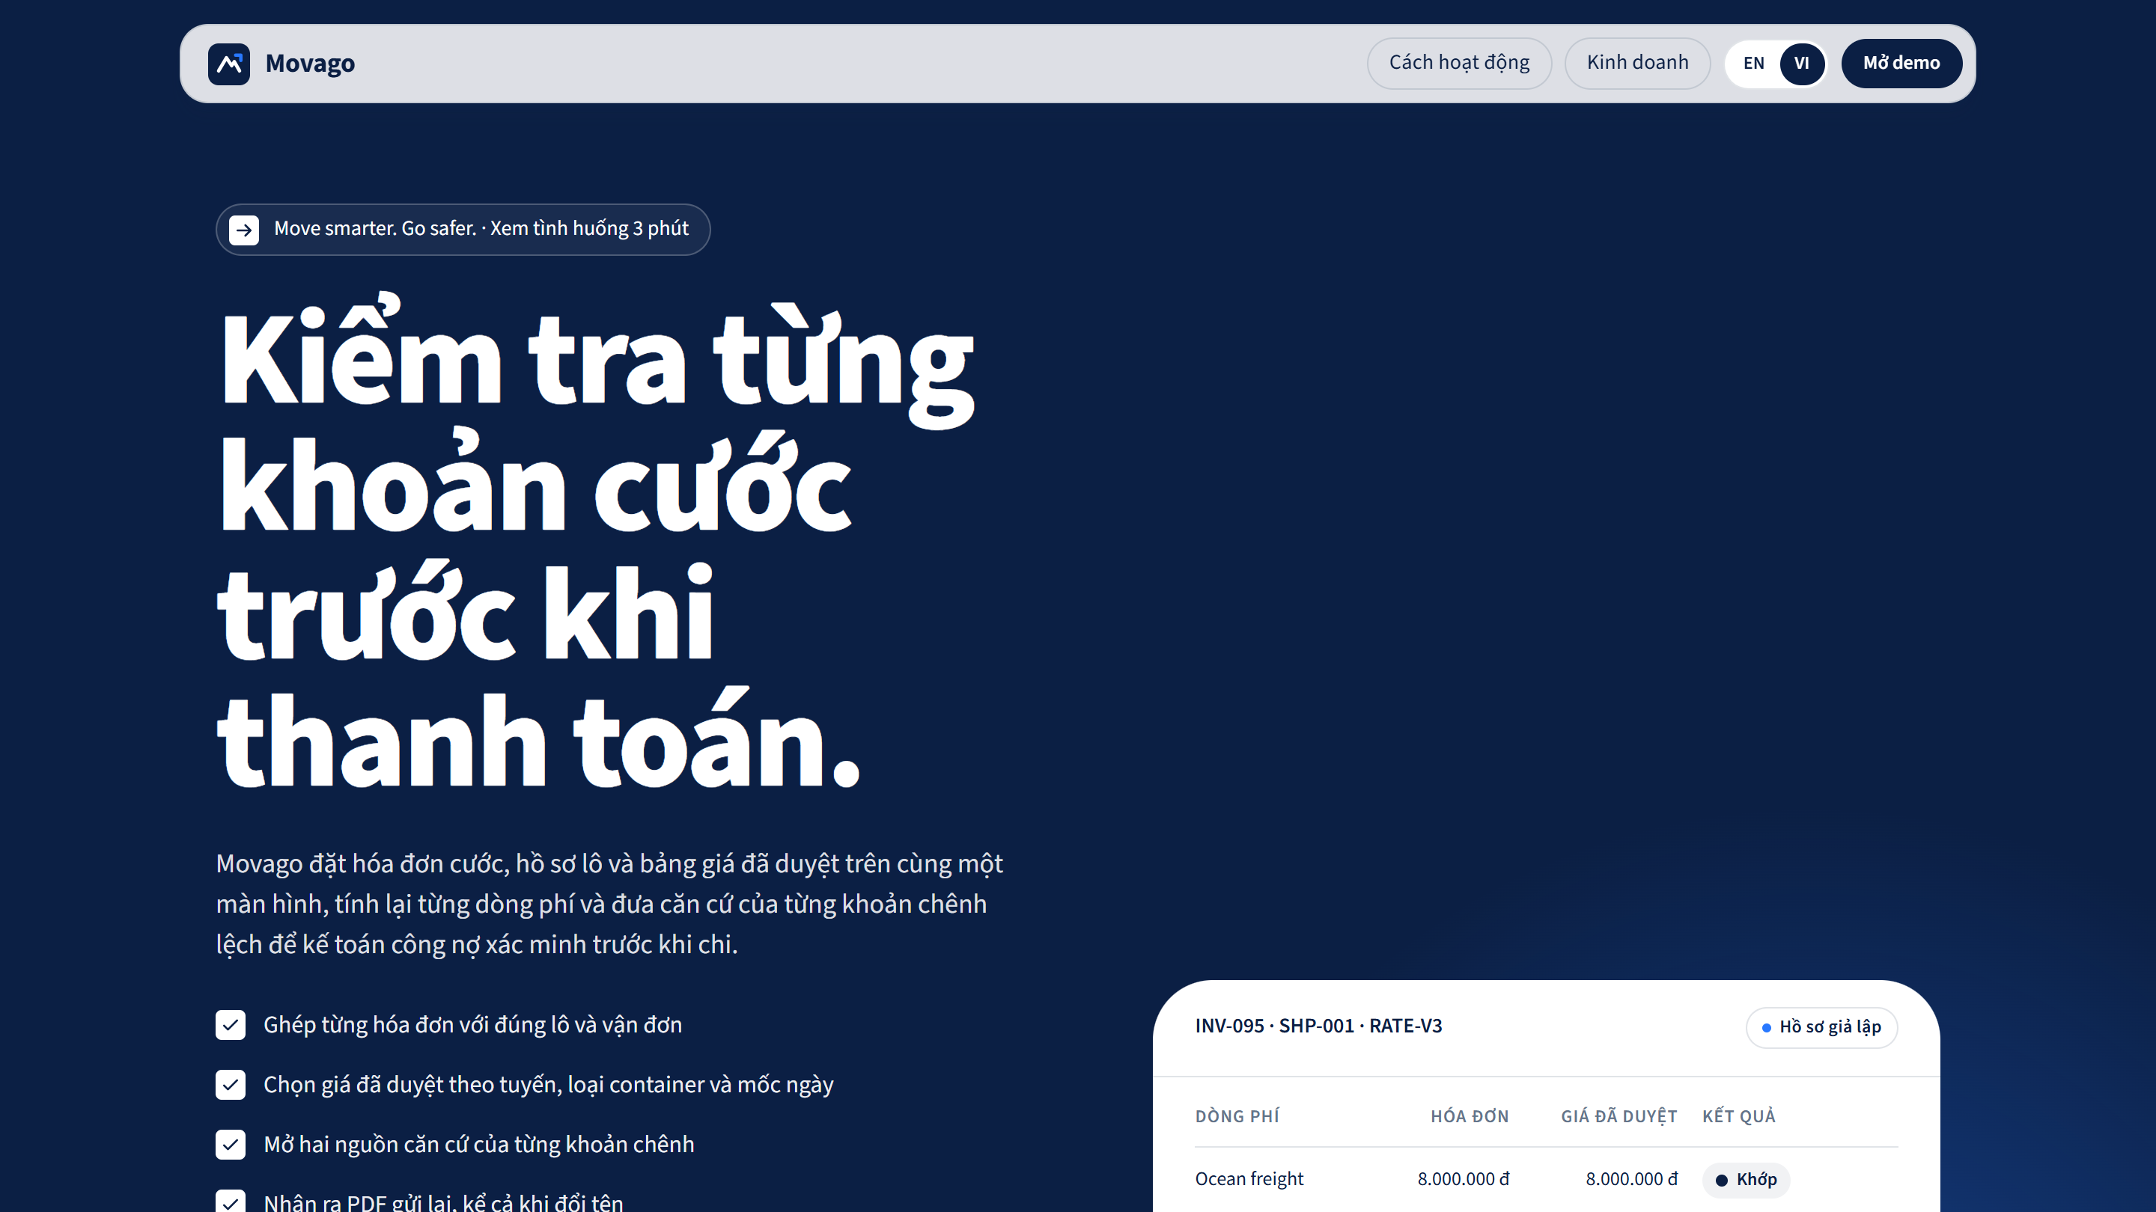
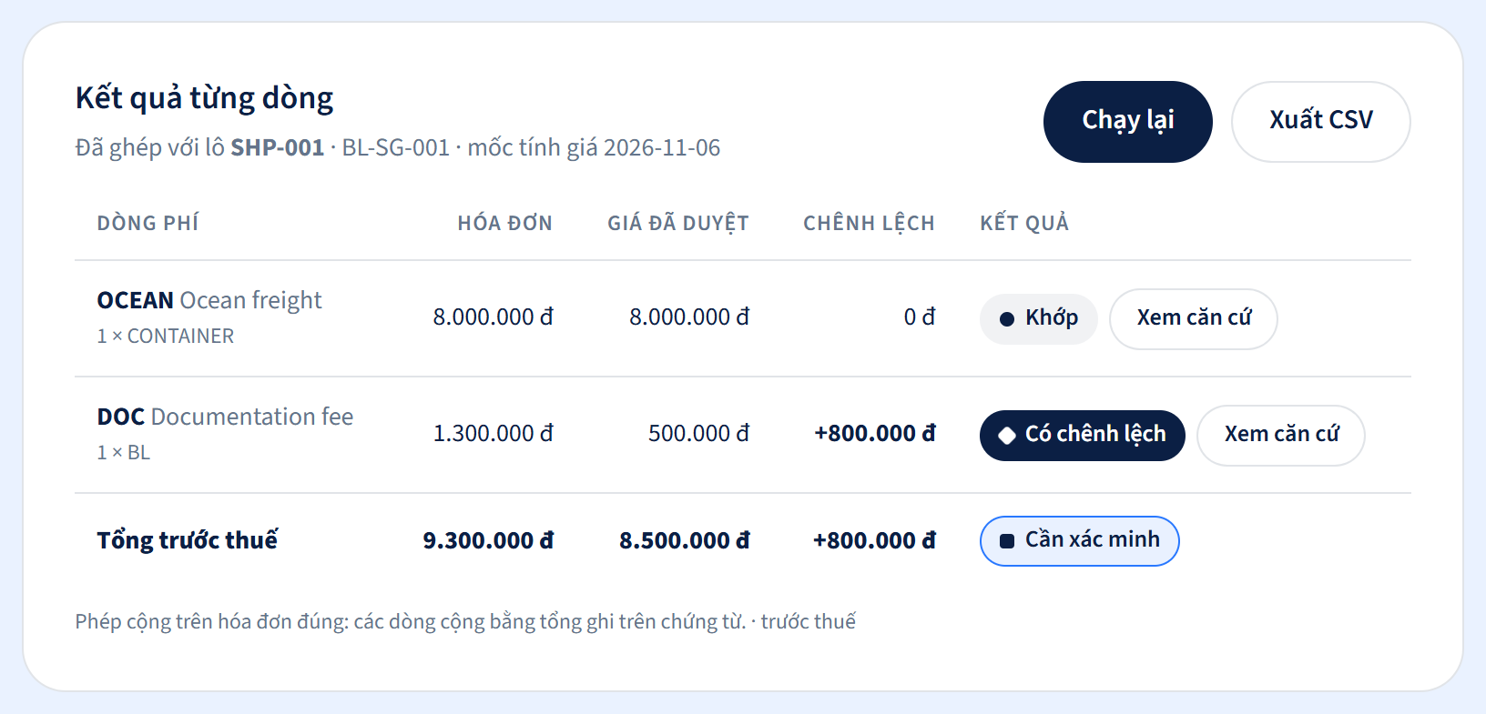
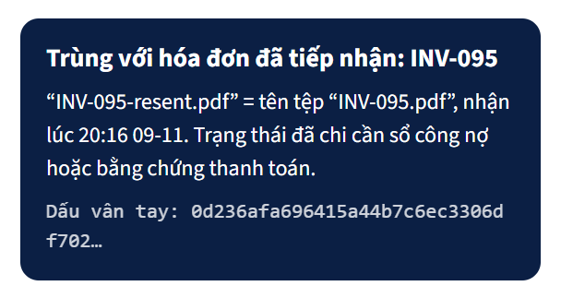

Ca INV-095: phí chứng từ chênh +$31 (800.000 đ)
Mockup và demo
Kết quả ca chính
+$31
Hóa đơn tính phí chứng từ $51 (1,3 tr đ), bảng giá RATE-V3 chỉ $20 (500.000 đ). Movago giữ khoản này lại để pricing xác minh.
Trang giới thiệu Movago
Kết quả từng dòng phí
Cước biển $314 (8 tr đ): Khớp
Phí DOC: Có chênh lệch +$31
Bằng chứng: hóa đơn trang 1 ↔ RATE-V3 dòng 12
Căn cứ hai phía và phép tính
Nhận ra bản gửi lại dù đổi tên
Dữ liệu giả lập · movago-odylytics.vercel.app
Notes:
Demo trên web: hóa đơn INV-095 của lô SHP-001. Cước biển khớp. Phí chứng từ trên hóa đơn là 1,3 triệu đồng (51 USD), bảng giá đã duyệt là 500 nghìn (20 USD), chênh 800 nghìn (31 USD) trước thuế. Hóa đơn ghi VND nên ảnh demo hiển thị VND. Kế toán mở căn cứ hai phía, thấy phép tính và bấm yêu cầu xác minh gửi pricing. Khi nhà cung cấp gửi lại cùng hóa đơn với tên tệp mới, Movago nhận ra nhờ dấu vân tay SHA-256. Toàn bộ số liệu là giả lập. Link demo: movago-odylytics.vercel.app

Slide 10
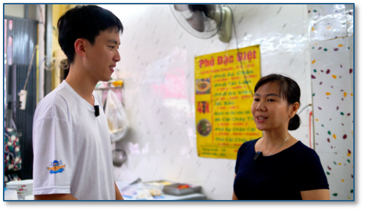
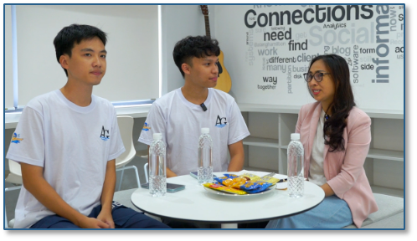
[n] kế toán công nợ đã trả lời khảo sát
Kiểm chứng người dùng
[n]
[n]
[Ảnh buổi phỏng vấn]
[Ảnh buổi phỏng vấn]
Người trả lời khảo sát
Buổi phỏng vấn
[x%]
[x] phút
[Chức danh, loại công ty]
[Chức danh, loại công ty]
Doanh nghiệp và tổ chức xác nhận
Sẵn sàng dùng thử (4–5/5)
Trung vị phút kiểm một hóa đơn
[Tổ chức]
[Nội dung xác nhận hoặc hỗ trợ]
[Tổ chức]
[Nội dung xác nhận hoặc hỗ trợ]
[x] forwarder · [x] hóa đơn mẫu đã thử
[Tổ chức]
[Nội dung xác nhận hoặc hỗ trợ]
Nguồn: khảo sát và phỏng vấn của đội Odylytics, [ngày]. Câu hỏi khảo sát ở tệp form_khao_sat.md.
Notes:
KHUNG. Điền từ kết quả form khảo sát (nghien_cuu_tung_slide/form_khao_sat.md) và phiếu phỏng vấn. Ghi đúng cỡ mẫu n.

Slide 11
Thị trường kiểm cước khoảng 1 tỷ USD, tăng 13–14% mỗi năm
Quy mô thị trường
TAM
$1B
Freight audit toàn cầu 2025, CAGR 13–14% (Mordor; KSI)
Giá tham chiếu
$111–559
SAM
$565K
[Minh họa] 400 forwarder × $1.400/năm
ShipCheck bán kiểm cước theo dòng ở mức này mỗi tháng. Mốc hòa vốn của Movago là $118/tháng. LTV và CAC đo sau pilot.
SOM
$42K
[Minh họa] 30 khách năm 3 (7,5% SAM) × $1.400
$111
$118
[x]×
Pilot
1
forwarder trong năm đầu
ShipCheck Basic/tháng
hòa vốn Movago/tháng
LTV : CAC sau pilot
Tính SAM từ dưới lên
4.000+
DN giao nhận (VLA)
10%
[minh họa] DN đạt tiêu chí
$1.400
thuê bao mỗi năm
SAM = số DN × tỷ lệ đạt × $1.400. Minh họa dùng 10%, thay bằng số lọc VLA/HLA.
Nguồn: Mordor Intelligence; Knowledge Sourcing Intelligence 08/2025; VLA qua Báo cáo Logistics Việt Nam 2025; ShipCheck, tra 09/11/2026. Tỷ giá 1 USD = 25.500 đ; 1 EUR = 1,12 USD.
Notes:
TAM: 0,82–0,97 tỷ USD năm 2025, CAGR 13,2–14,2% đến 2030. SAM 565 nghìn USD (14,4 tỷ đồng) là minh họa với giả định 10% doanh nghiệp đạt tiêu chí. SOM 42 nghìn USD/năm (1,08 tỷ đồng): mục tiêu 30 khách sau 3 năm, bằng 7,5% SAM, đi theo lộ trình 1 pilot năm 2027 rồi mở rộng. Cả SAM và SOM đều là giả định, nói rõ khi trình bày. Giá ShipCheck 99/199/499 €/tháng (111/223/559 USD), cam kết năm. Thuê bao Movago giả định 118 USD/tháng, tức khoảng 1.400 USD/năm.

Slide 12
Pilot nhỏ, đo được, hòa vốn từ 3 phút mỗi hóa đơn
Tính khả thi và giá trị
Khối lượng
1.000 HĐ
hóa đơn mỗi tháng (kịch bản)
Mô hình kinh doanh
B2B SaaS
Giảm
6 phút
mỗi hóa đơn: 15 xuống 9 phút
Thuê bao theo số hóa đơn đã xử lý, thêm phí thiết lập khi cần cấu hình riêng. Người mua là kế toán trưởng hoặc CFO.
Giải phóng
100 giờ
thao tác mỗi tháng
3 phút
≥ 30%
30–100
Giá trị
$235
mỗi tháng ở $2,35/giờ, trước chi phí
hòa vốn ở $118/tháng
KPI giảm phút thao tác
bộ hồ sơ cho pilot
Nguồn lực và công nghệ
1
tuyến, 1–2 nhà cung cấp
CSV
chưa cần tích hợp sâu
3
vai: nghiệp vụ, kỹ thuật, giao diện
Demo: React + TypeScript, rules engine 13 test, SHA-256. Pilot: Azure Document Intelligence hoặc LLM, Gmail API, ERP.
Kịch bản minh họa. $2,35/giờ thấp hơn lương kế toán công nợ trung bình ~$450/tháng (TopCV). APQC: $6/hóa đơn. Tỷ giá 1 USD = 25.500 đ (09/11/2026).
Notes:
Khả thi vì MVP hẹp: hóa đơn VND, một lô mỗi hóa đơn, vài mã phí cố định, dữ liệu qua CSV. Công nghệ là Document AI cho phần đọc, rules engine cho phần tính và web app cho kế toán. Giá trị minh họa: 1.000 hóa đơn mỗi tháng, giảm 6 phút mỗi hóa đơn, giải phóng 100 giờ, tương đương 235 USD mỗi tháng ở 2,35 USD/giờ (60.000 đồng). Nếu thuê bao quy đổi 118 USD/tháng (3 triệu đồng) thì chỉ cần giảm 3 phút mỗi hóa đơn để hòa vốn. Ngưỡng thành công thảo luận với người mua: giảm ít nhất 30% phút thao tác trung vị. Đây là giả định để thiết kế pilot, chưa phải kết quả.

Slide 13
Logic cước + chứng từ tiếng Việt + không thay hệ thống
Lợi thế cạnh tranh
Năng lực | Excel + email | G.O.L SMS Live | CargoWise IPP | Innomation | ShipCheck | Movago
AI đọc hóa đơn PDF, scan | Thủ công | Không thấy | Có | Có | Một phần | Mô phỏng
Khớp hóa đơn với lô hàng | Thủ công | Một phần | Có | Không thấy | Một phần | Demo
So từng dòng với giá đã duyệt | Thủ công | Không thấy | Một phần | Một phần | Có | Demo
Phát hiện hóa đơn trùng | Thủ công | Không thấy | Có | Có | Không thấy | Demo
Tên phí, chứng từ tiếng Việt | Có | Có | Không thấy | Có | Không thấy | Demo
Dựng bảng giá từ báo giá | Thủ công | Nhập tay | Không thấy | Không thấy | Có (AI) | Mô phỏng
Không cần thay hệ thống | Có | Là hệ thống | Cần CargoWise | Một phần | Có | Có, qua CSV
Có / Một phần / Không thấy = theo tài liệu công bố · Demo = đã chạy trong demo Movago, chưa kiểm chứng với khách
Nguồn: trang sản phẩm G.O.L, Innomation, ShipCheck; Elicit Technology về CargoWise Invoice Processing Portal (đối tác WiseTech), tra 09/11/2026.
Notes:
Movago không có năng lực đơn lẻ nào mà đối thủ không có. Điểm khác là tổ hợp: logic cước, chứng từ tiếng Việt, không cần thay hệ thống. Với forwarder đã dùng CargoWise, chúng em không cạnh tranh: CargoWise so hóa đơn với chi phí dự ghi theo job, Movago so với bảng giá đã duyệt. Nhóm khách đầu tiên là forwarder vừa dùng G.O.L hoặc Excel. Chi tiết: phan_tich_canh_tranh.md.

Slide 14
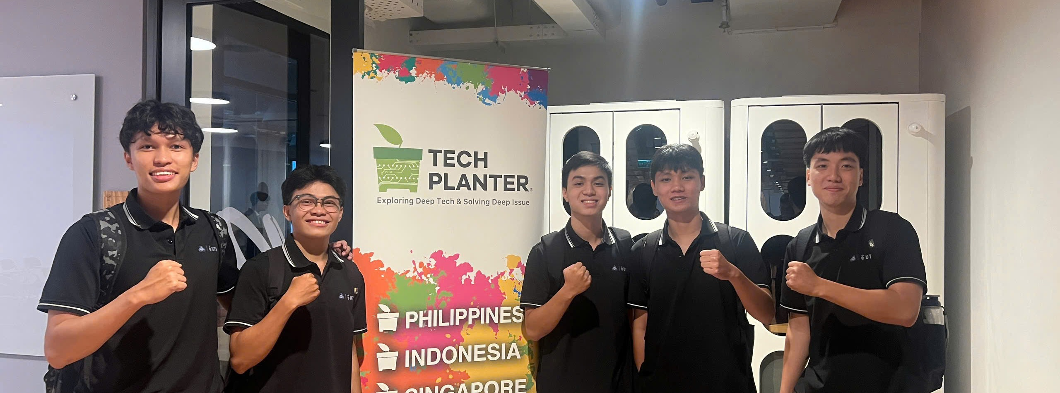
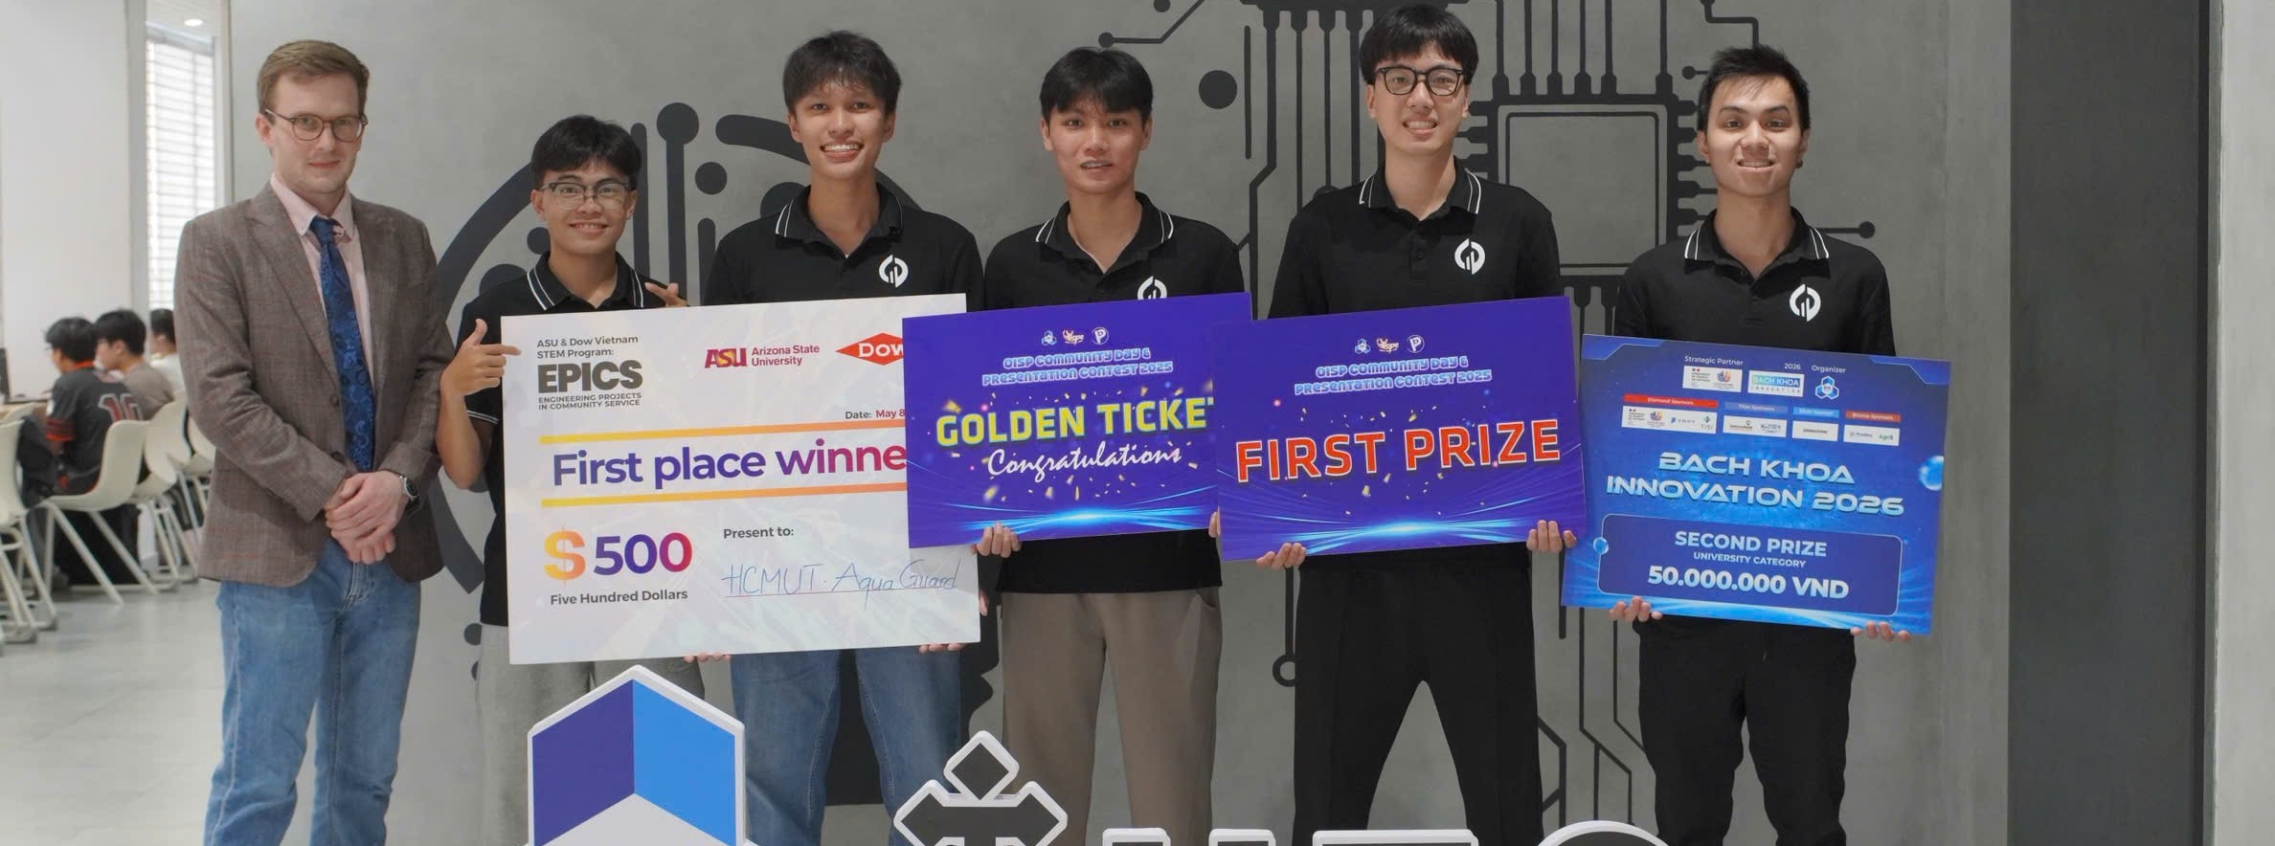
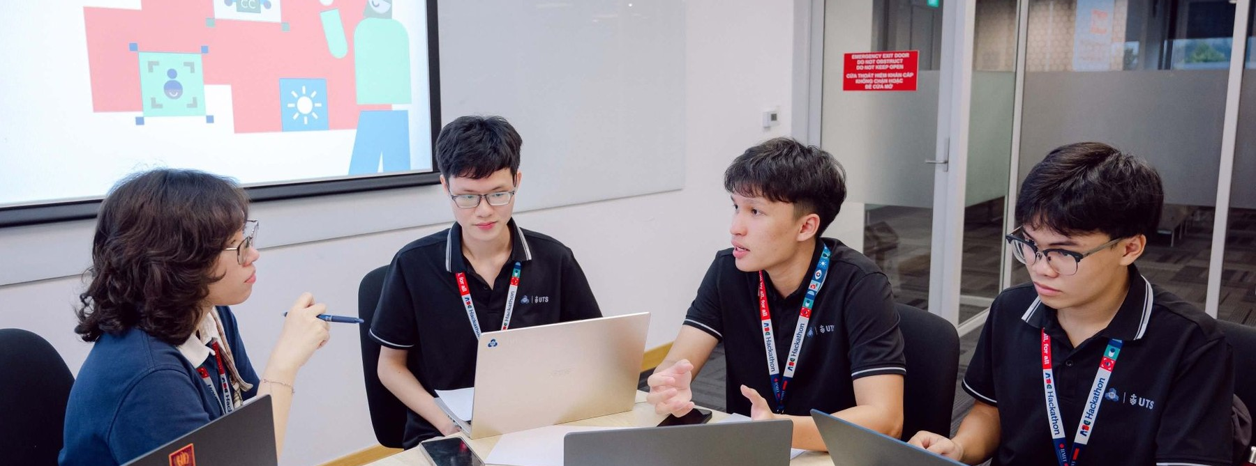
Đội đã đưa AI từ nghiên cứu ra thực địa
Đội ngũ và lộ trình
11/2026
Q1/2027
Q2/2027
Q3/2027
2028+
Ideathon
Pilot
Thêm chứng từ
Tích hợp
Mở rộng
Demo đủ luồng, [n] phỏng vấn
1 forwarder, 30–100 bộ hồ sơ
Debit note, hóa đơn XML
Kết nối TMS/ERP
[Thị trường hoặc sản phẩm tiếp theo]
4 giải thưởng
600+ khảo sát · 300+ dùng thử
1 AI core · 6 sản phẩm
Nhất OISP 2025, Nhất EPICS 8 (ASU & Dow VN), Nhì Bach Khoa Innovation, Nhất Fessior DevCamp 2026
AquaGuard đã kiểm chứng với người dùng và tổ chức cứu hộ trong mùa lũ
Movago dùng lại nền AI chung; demo đã chạy tại movago-odylytics.vercel.app
Nguyễn Minh Quân CEO, chiến lược và đối tác · Trần Tuấn Nghĩa CPO, sản phẩm và UX · Nguyễn Trường Sơn CTO, AI core · Nguyễn Minh Quân Marketing · Trương Nguyễn Bảo Khang Backend và DevOps
Cố vấn: Dr. Tobias Cibis (UTS) · Assoc. Prof. Nabin Sharma (UTS AI Drone Lab) · Dr. Vo Thanh Hang (HCMUT) · MSc. Bui Xuan Giang (HCMUT) · Prof. Nguyen Ngoc Dinh (Laval)
Notes:
Odylytics là công ty AI do sinh viên sáng lập tại TP.HCM, cộng tác với các trường đại học ở Việt Nam, Úc, Mỹ, Pháp và Canada. Năng lực liên quan đến Movago: đã đưa AquaGuard từ nghiên cứu đến người dùng thật (600+ khảo sát, 300+ dùng thử), quen làm khảo sát và phỏng vấn, có nền AI chung để dùng lại, và đã dựng xong demo Movago. Lộ trình là bản nháp, đội chỉnh mốc. Nguồn: odylytics.com (trang chủ và trang đội, tra ngày 09/11/2026); deck công ty Odylytics. Xác nhận vai trò từng người trên dự án Movago.

Slide 15


Kiểm tra trước khi chi.
Move smarter. Go safer.
movago-odylytics.vercel.app
Đề nghị: pilot 30–100 bộ hồ sơ
với một forwarder tại TP.HCM
odylytics@gmail.com
odylytics.com
Đội Odylytics · KTC Ideathon 2026
Notes:
Kết: Movago giúp kế toán kiểm tra từng khoản cước trên căn cứ trước khi chi. Chúng tôi tìm một forwarder tại TP.HCM để chạy pilot 30–100 bộ hồ sơ có đo thời gian và chất lượng kiểm tra. Cảm ơn ban giám khảo.

